Slide 1
期末提分《运动和力》专题讲练

Slide 2
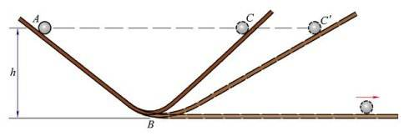
伽利略理想斜面实验

Slide 3
重点知识点归纳
一、牛顿第一定律（亦称惯性定律）
（1）内容：一切物体在没有受到力的作用的时候，总保持 静止 状态或 匀速直线运动 状态。
（2）惯性：物体保持 运动状态 不变的性质叫惯性。

Slide 4
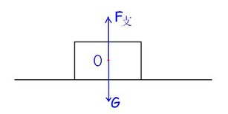
二、二力平衡
（1）二力作用在 同一 物体上、大小 相等 、方向 相反 、两个力在 同一 直线上
（2）平衡力：若物体在几个力的作用下保持 平衡状态 ，则把这几个力称为平衡力。（平衡力的合力为零，作用效果相互抵消）

Slide 5
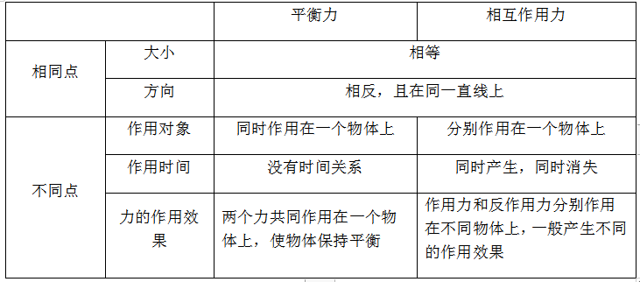
平衡力和相互作用力的关系

Slide 6
三、摩擦力
（1）定义：两个互相接触的物体，当它们要发生或已经发生相对运动时，就会在接触面上产生一种 阻碍相对运动 的力，这种力就叫摩擦力。
（2）产生条件
①两物体相互 接触
②接触面 粗糙
③两物体相互挤压，发生 形变
④两物体发生 相对运动 或 相对运动趋势

Slide 7

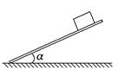
摩擦力的种类
滑动摩擦
滚动摩擦
静摩擦

Slide 8
（3）滑动摩擦力的影响因素：①与物体间的 压力 有关；②与接触面的 粗糙程度 有关；③与物体的运行速度、接触面的大小等无关。压力越 大 、接触面越 粗糙 ，滑动摩擦力越大。
（4）增大有益摩擦的方法
①增加物体间的压力；②增大接触面的粗糙程度；③变滚动为滑动
（5）减小有害摩擦的方法
①使接触面光滑和减小压力；②用滚动代替滑动；③加润滑油；④利用气垫；⑤让物体之间脱离接触（如磁悬浮列车）。

